Slide 1

La détermination de la nature d’une pandémie selon ses caractéristiques propres grâce aux algorithmes SVM.
BRUSSELLE Stanislas
TIPE 2020 – 2021
N° inscription : 38860

Slide 2
Base de travail et hypothèses
Utiliser le Machine Learning pour lutter contre l’émergence de pandémies mondiales
Objectif de l’étude
Comment l’utilisation des algorithmes SVM pourrait-elle permettre l’aménagement de solutions pour contrer ce problème en déterminant la nature d’une pandémie en fonction de caractéristiques facilement constatables ?
Les algorithmes SVM, définition et idée générale du fonctionnement.

Slide 3

PLAN
Définition du sujet. base de travail et hypothèses.
Algorithme avec boites noires.
Algorithme sans boites boires.

Slide 4
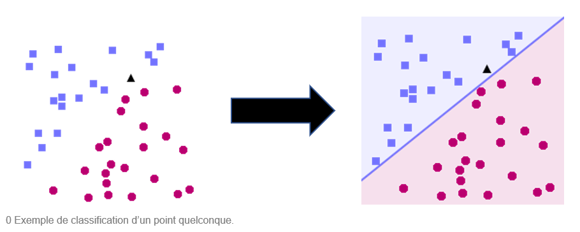
Base de travail et hypothèses
Idées générales du fonctionnement :​
Séparateur linéaire ​
Kernel Trick​
En quoi est-il adéquat au sujet ?

Slide 5
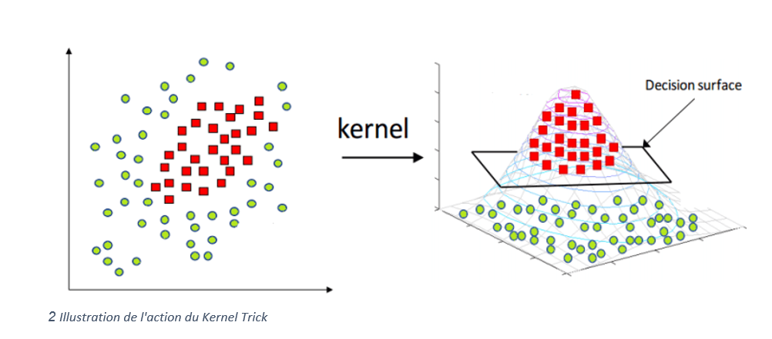
Base de travail et hypothèses
Idées générales du fonctionnement :​
Séparateur linéaire ​
Kernel Trick​
En quoi est-il adéquat au sujet ?

Slide 6

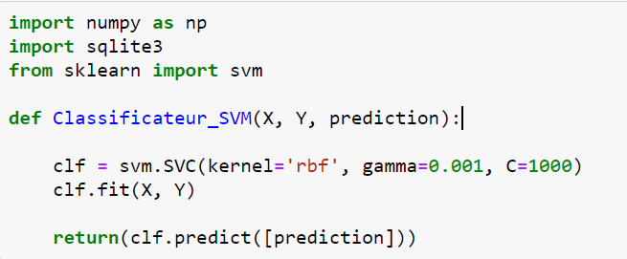
La librairie Sklearn
L’algorithme SVM en Python avec Sklearn.

Slide 7
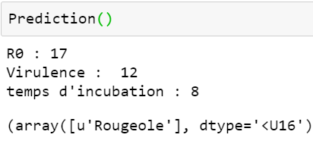
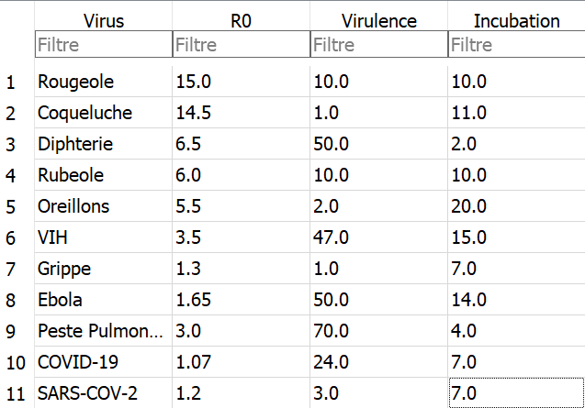
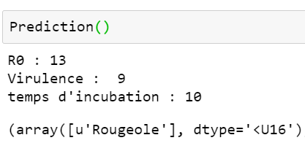
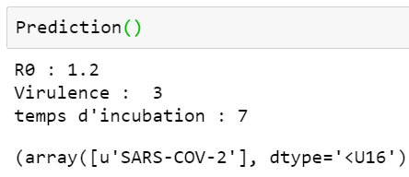
Lien SQL- Python
L’algorithme SVM en Python avec Sklearn.

Slide 8
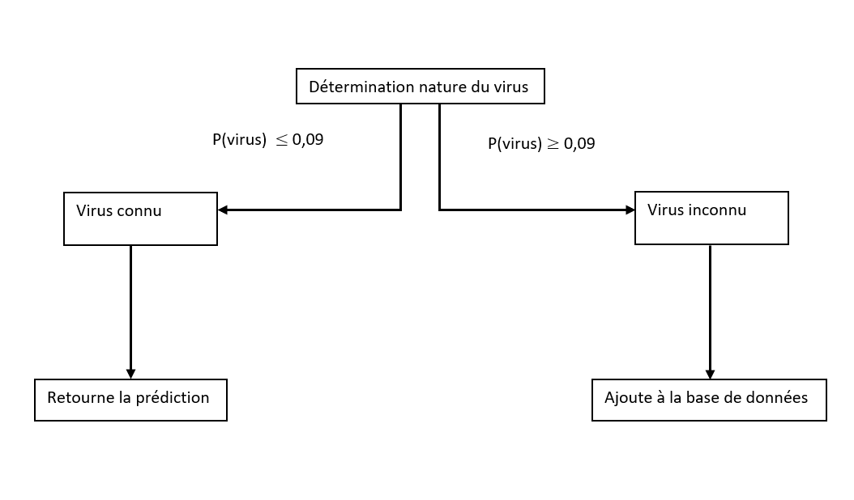
Interprétation des nouveaux virus
L’algorithme SVM en Python avec Sklearn.
>

Slide 9
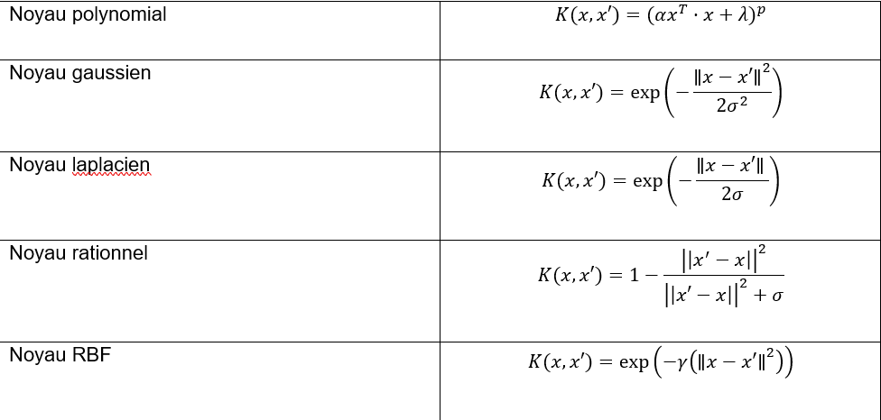
LIMITEs DE L’ALGORITHME
Le problèmes des paramètres fixés face à une base de données changeante
Gamma : L’influence d’un vecteur de support.
C : paramètre de tolérance à l’erreur.

Slide 10
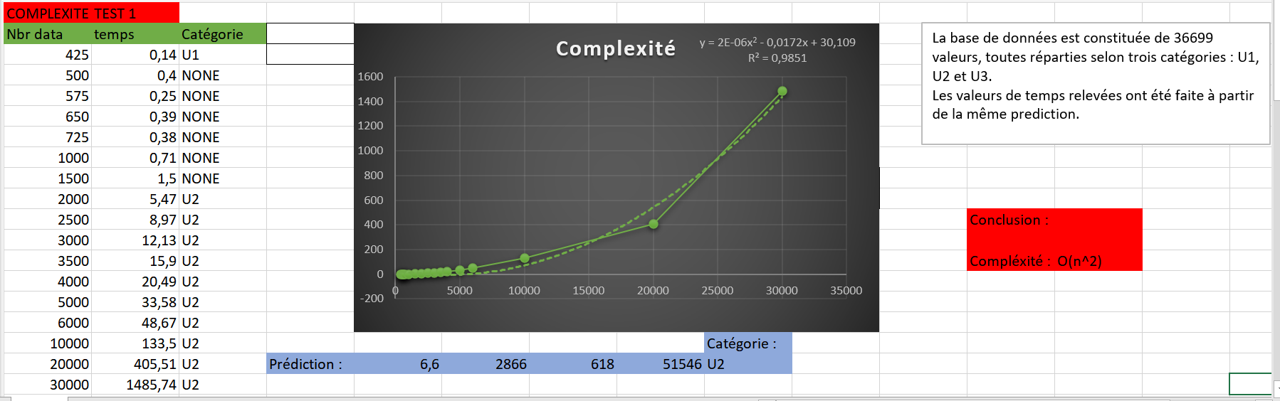
Complexité du code
SVM avec Sklearn

Slide 11
fiabilité de L’ALGOrithme
Pourcentage de réussite :
10 %
17 %
90 %
63 %
72 %
Pour 30 itérations à chaque fois

Slide 12
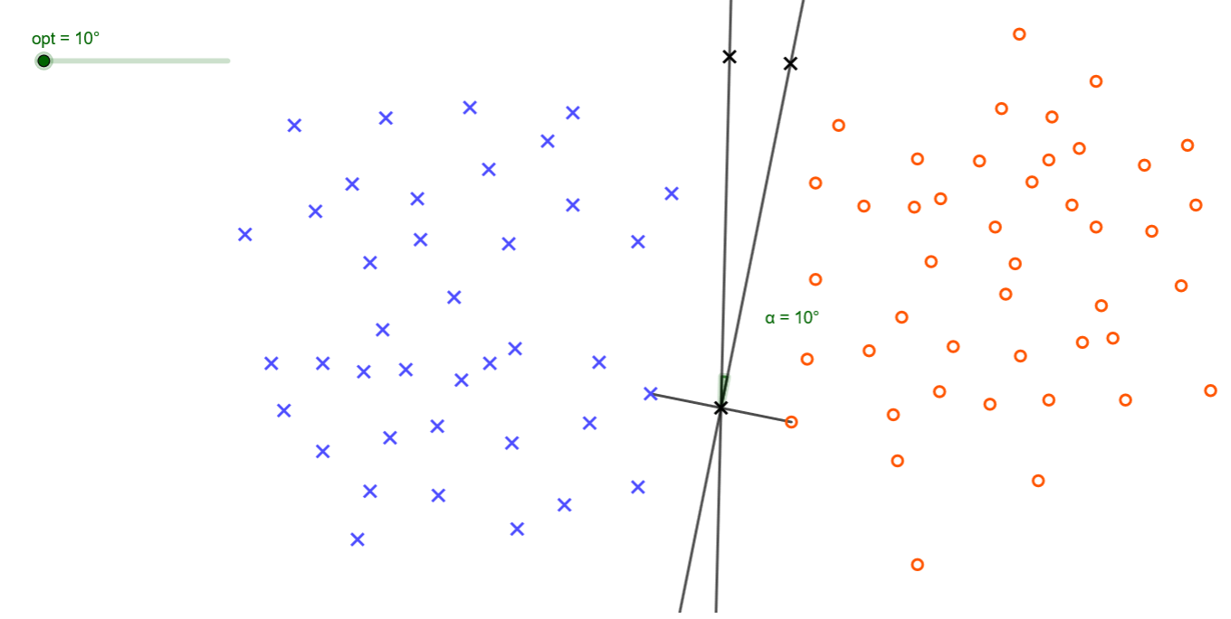
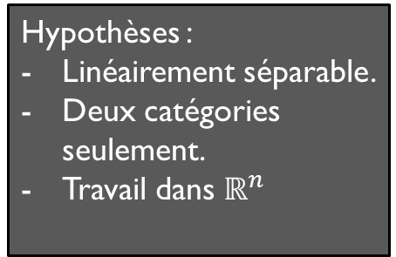
Idée mathématique
L’algorithme SVM sans boites noires
Hypothèses :
Linéairement séparable.
Deux catégories seulement.
Travail dans ${\text{ℝ}}^{n}$

Slide 13
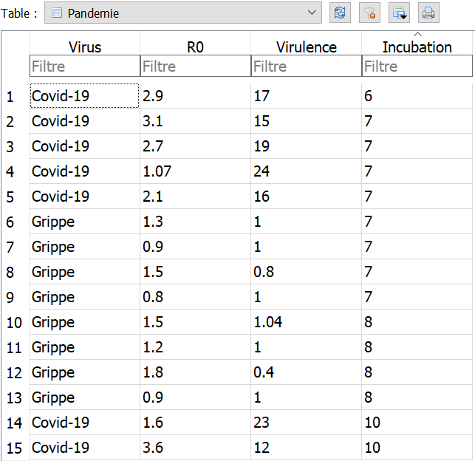
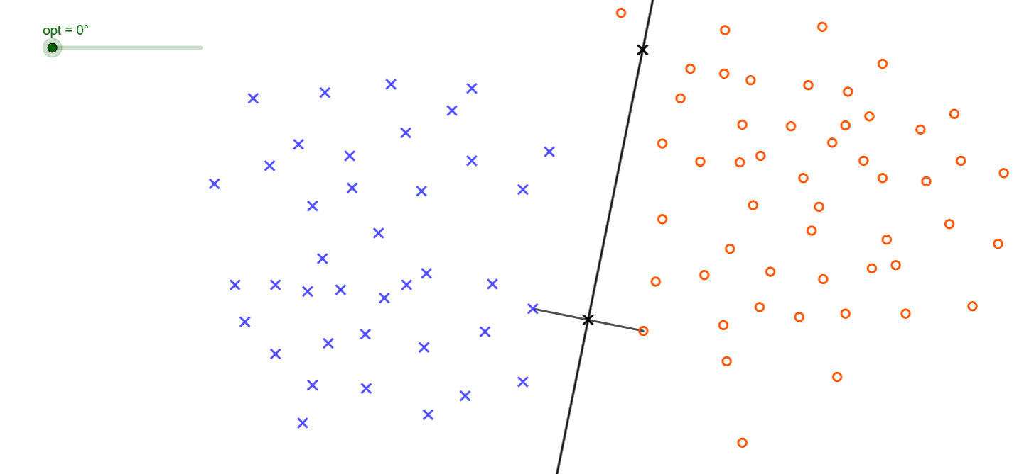
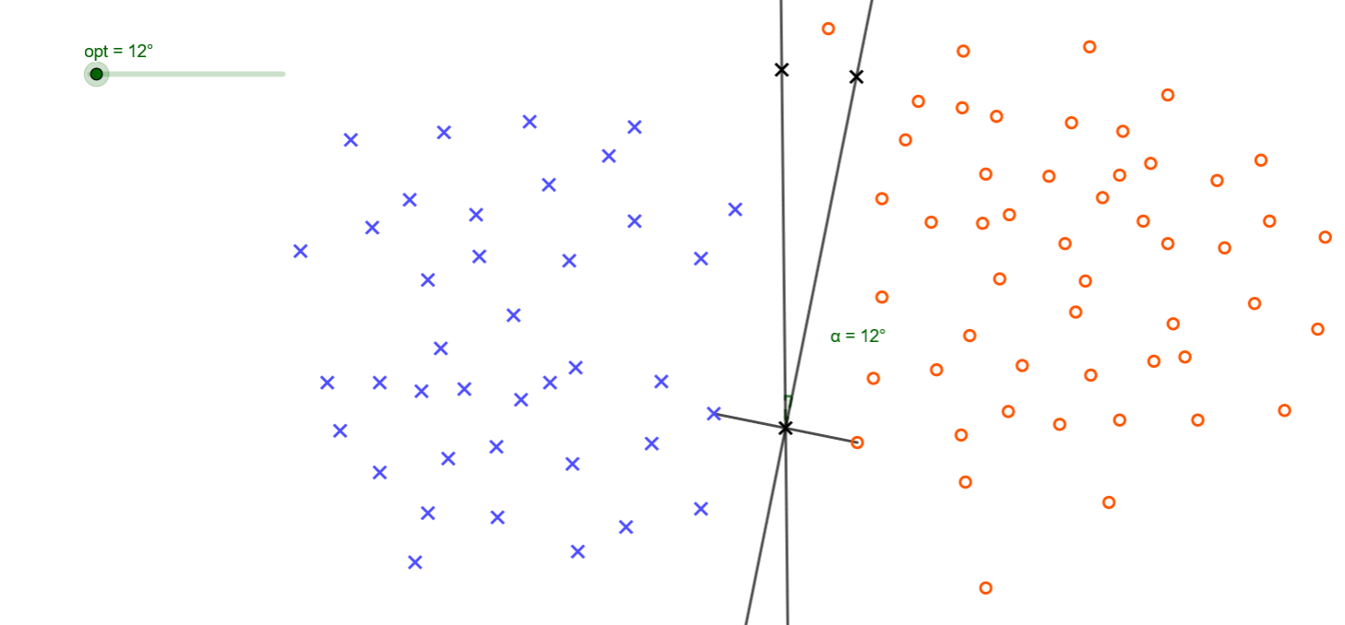

Réalisation en Python
L’algorithme SVM sans boites noires
False
True

Slide 14
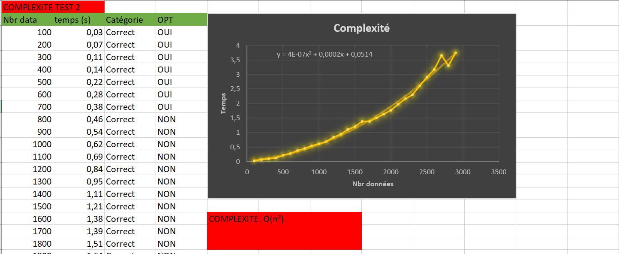
Complexité du code
SVM sans boites noires

Slide 15
fiabilité de L’ALGOrithme
96 %
Pour 50 simulations avec 100 données

Slide 16
Conclusion
Avec boite noire
Complexité correcte
Grande tolérance à l’erreur
Traitement de données non linéaires
Sans boite noire
Complexité correcte
taux de réussite élevé
N’accepte que des données linéairement séparables

Slide 17
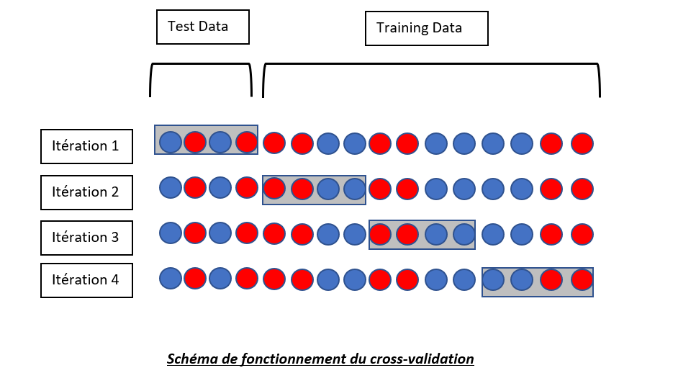
ANNEXE
en K-fold

Slide 18
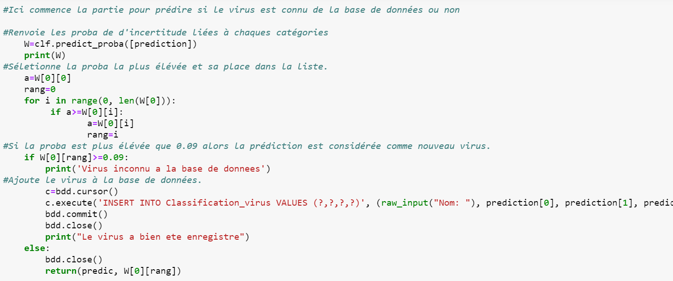
ANNEXE

